Slide 1
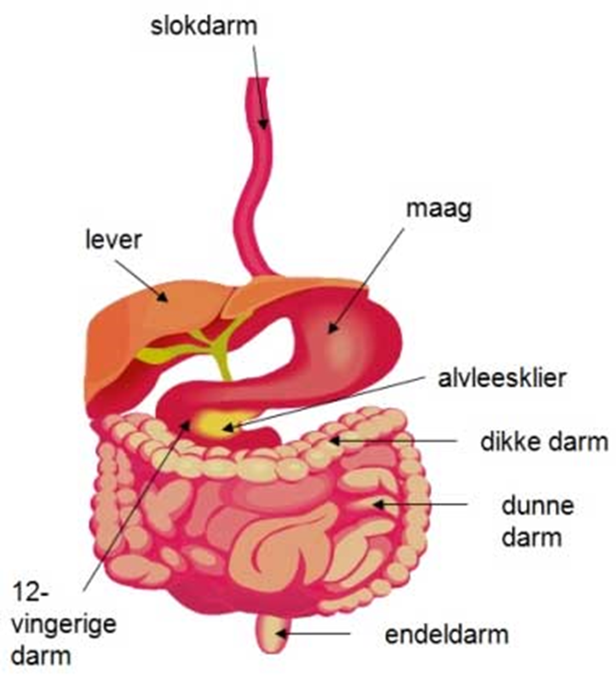
Digestief systeem

Slide 2
Digestief systeem
Digestief systeem
Maag- darmstelsel
Spijsvertering
Tractus digestivus
Notes:
Digestief systeem heeft meerdere benamingen, spijsverteringsstelsel is van mond tot kont ;)

Slide 3
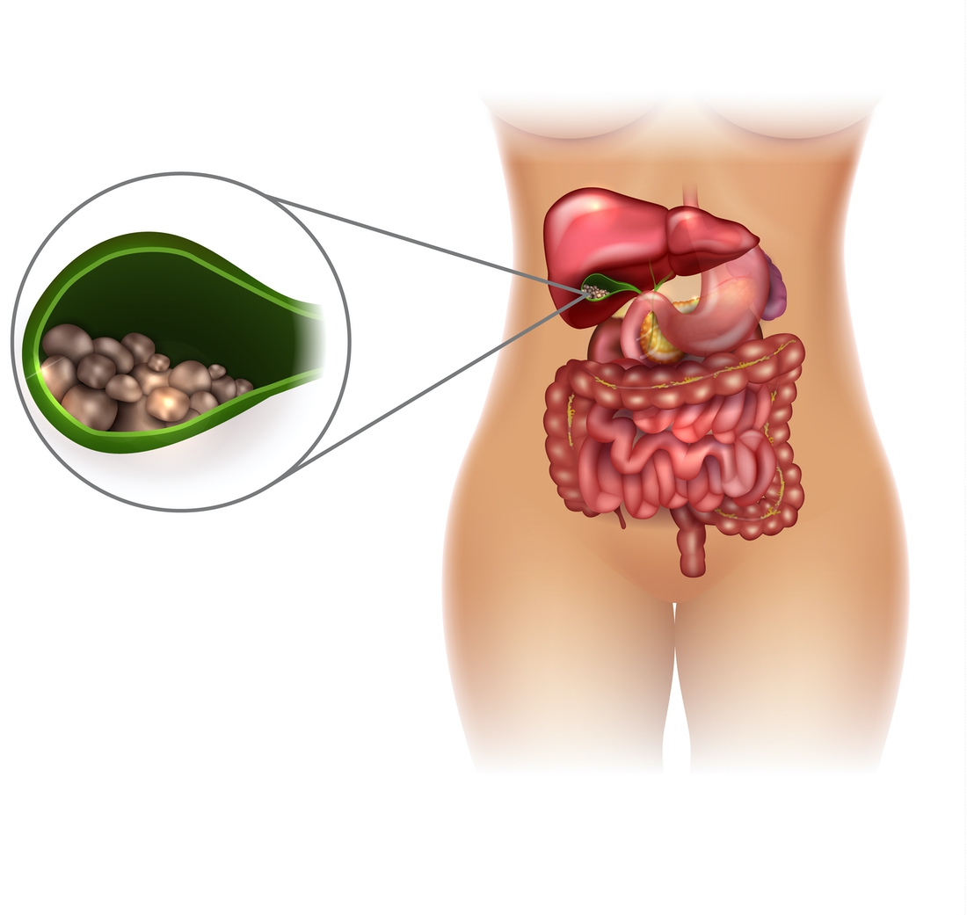
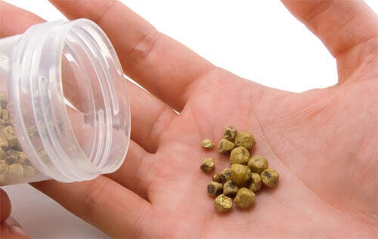
Casus heer Koppel
Meneer heeft cholelithiasis (galstenen)

Slide 4
Casus heer Koppel
Acute pancreatitis
- herkenbaar door gigantisch hoge amylase
waarde
- acute oorzaak = galstenen
- chronische oorzaak = bijvoorbeeld alcohol
abuse
ERCP = ingreep (geen onderzoek)

Slide 5
ERCP
https://www.youtube.com/watch?v=Obs81QtdG_k
https://www.youtube.com/watch?v=b-rt8CkYstk
https://www.youtube.com/watch?v=vnAtuG9ULB4

